Slide 1

GIÁO DỤC KĨ THUẬT CÔNG NGHỆ TRONG HỆ THỐNG GIÁO DỤC QUỐC DÂN
BÀI 2

Slide 2
CƠ CẤU HỆ THỐNG GIÁO DỤC VIỆT NAM
I.

Slide 3


Quan sát thông tin SGK.12 và thực hiện yêu cầu
THẢO LUẬN NHÓM
a. Cơ cấu giáo dục Việt Nam gồm các cấp học và chương trình đào tạo nào?
b. Trong giáo dục phổ thông, ở những thời điểm nào học sinh có thể lựa chọn tiếp tục học ở cấp học hoặc trình độ cao hơn?

Slide 4
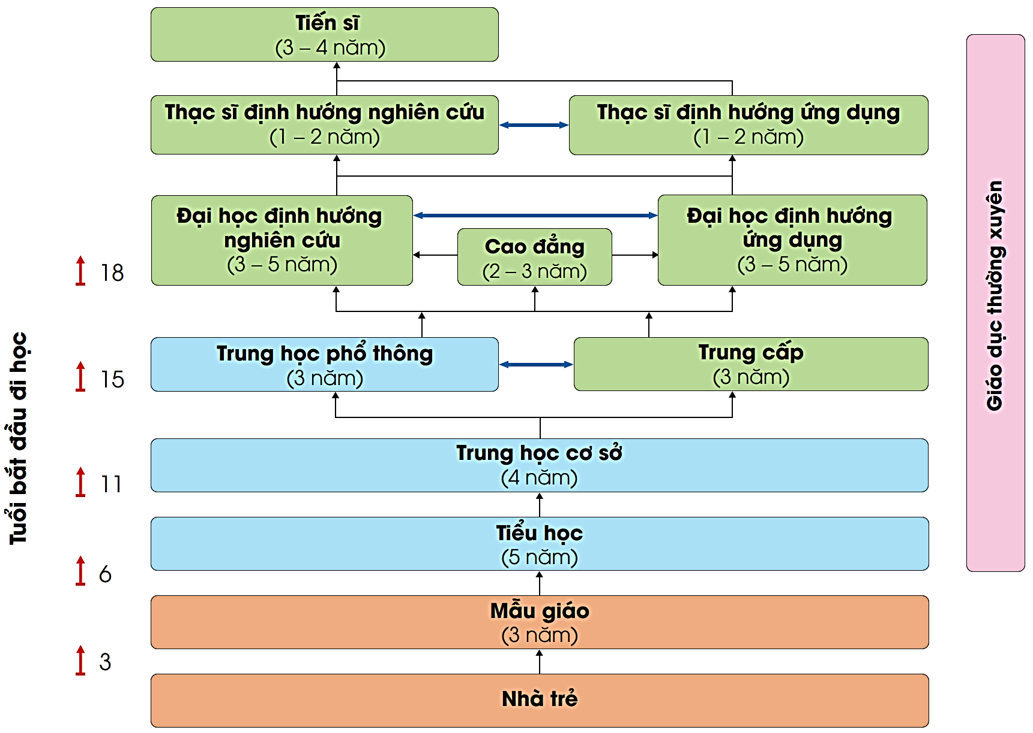

THẢO LUẬN NHÓM

Slide 5
PHÂN LUỒNG TRONG HỆ THỐNG GIÁO DỤC
II.

Slide 6

Quan sát thông tin SGK tr. 12 và thực hiện yêu cầu
+ Nêu mục đích của phân luồng hệ thống giáo dục.
+ Phân luồng hệ thống giáo dục trong nhà trường phổ thông có những thời điểm nào và mục đích là gì?
THẢO LUẬN NHÓM

Slide 7

Phân luồng trong hệ thống giáo dục
Khái niệm
Phân luồng trong hệ thống giáo dục là biện pháp tổ chức giáo dục dựa trên cơ sở thực hiện hướng nghiệp trong giáo dục, tạo điều kiện để học sinh tốt nghiệp THCS, THPT tiếp tục học ở các cấp học, trình độ cao hơn hoặc theo học giáo dục nghề nghiệp hoặc tham gia lao động phù hợp với năng lực điều kiện cụ thể của cá nhân và nhu cầu xã hội.

Slide 8
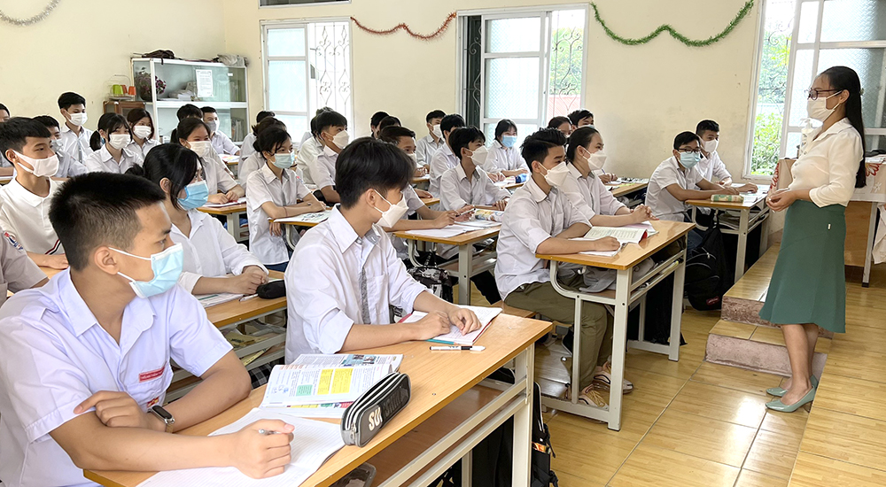
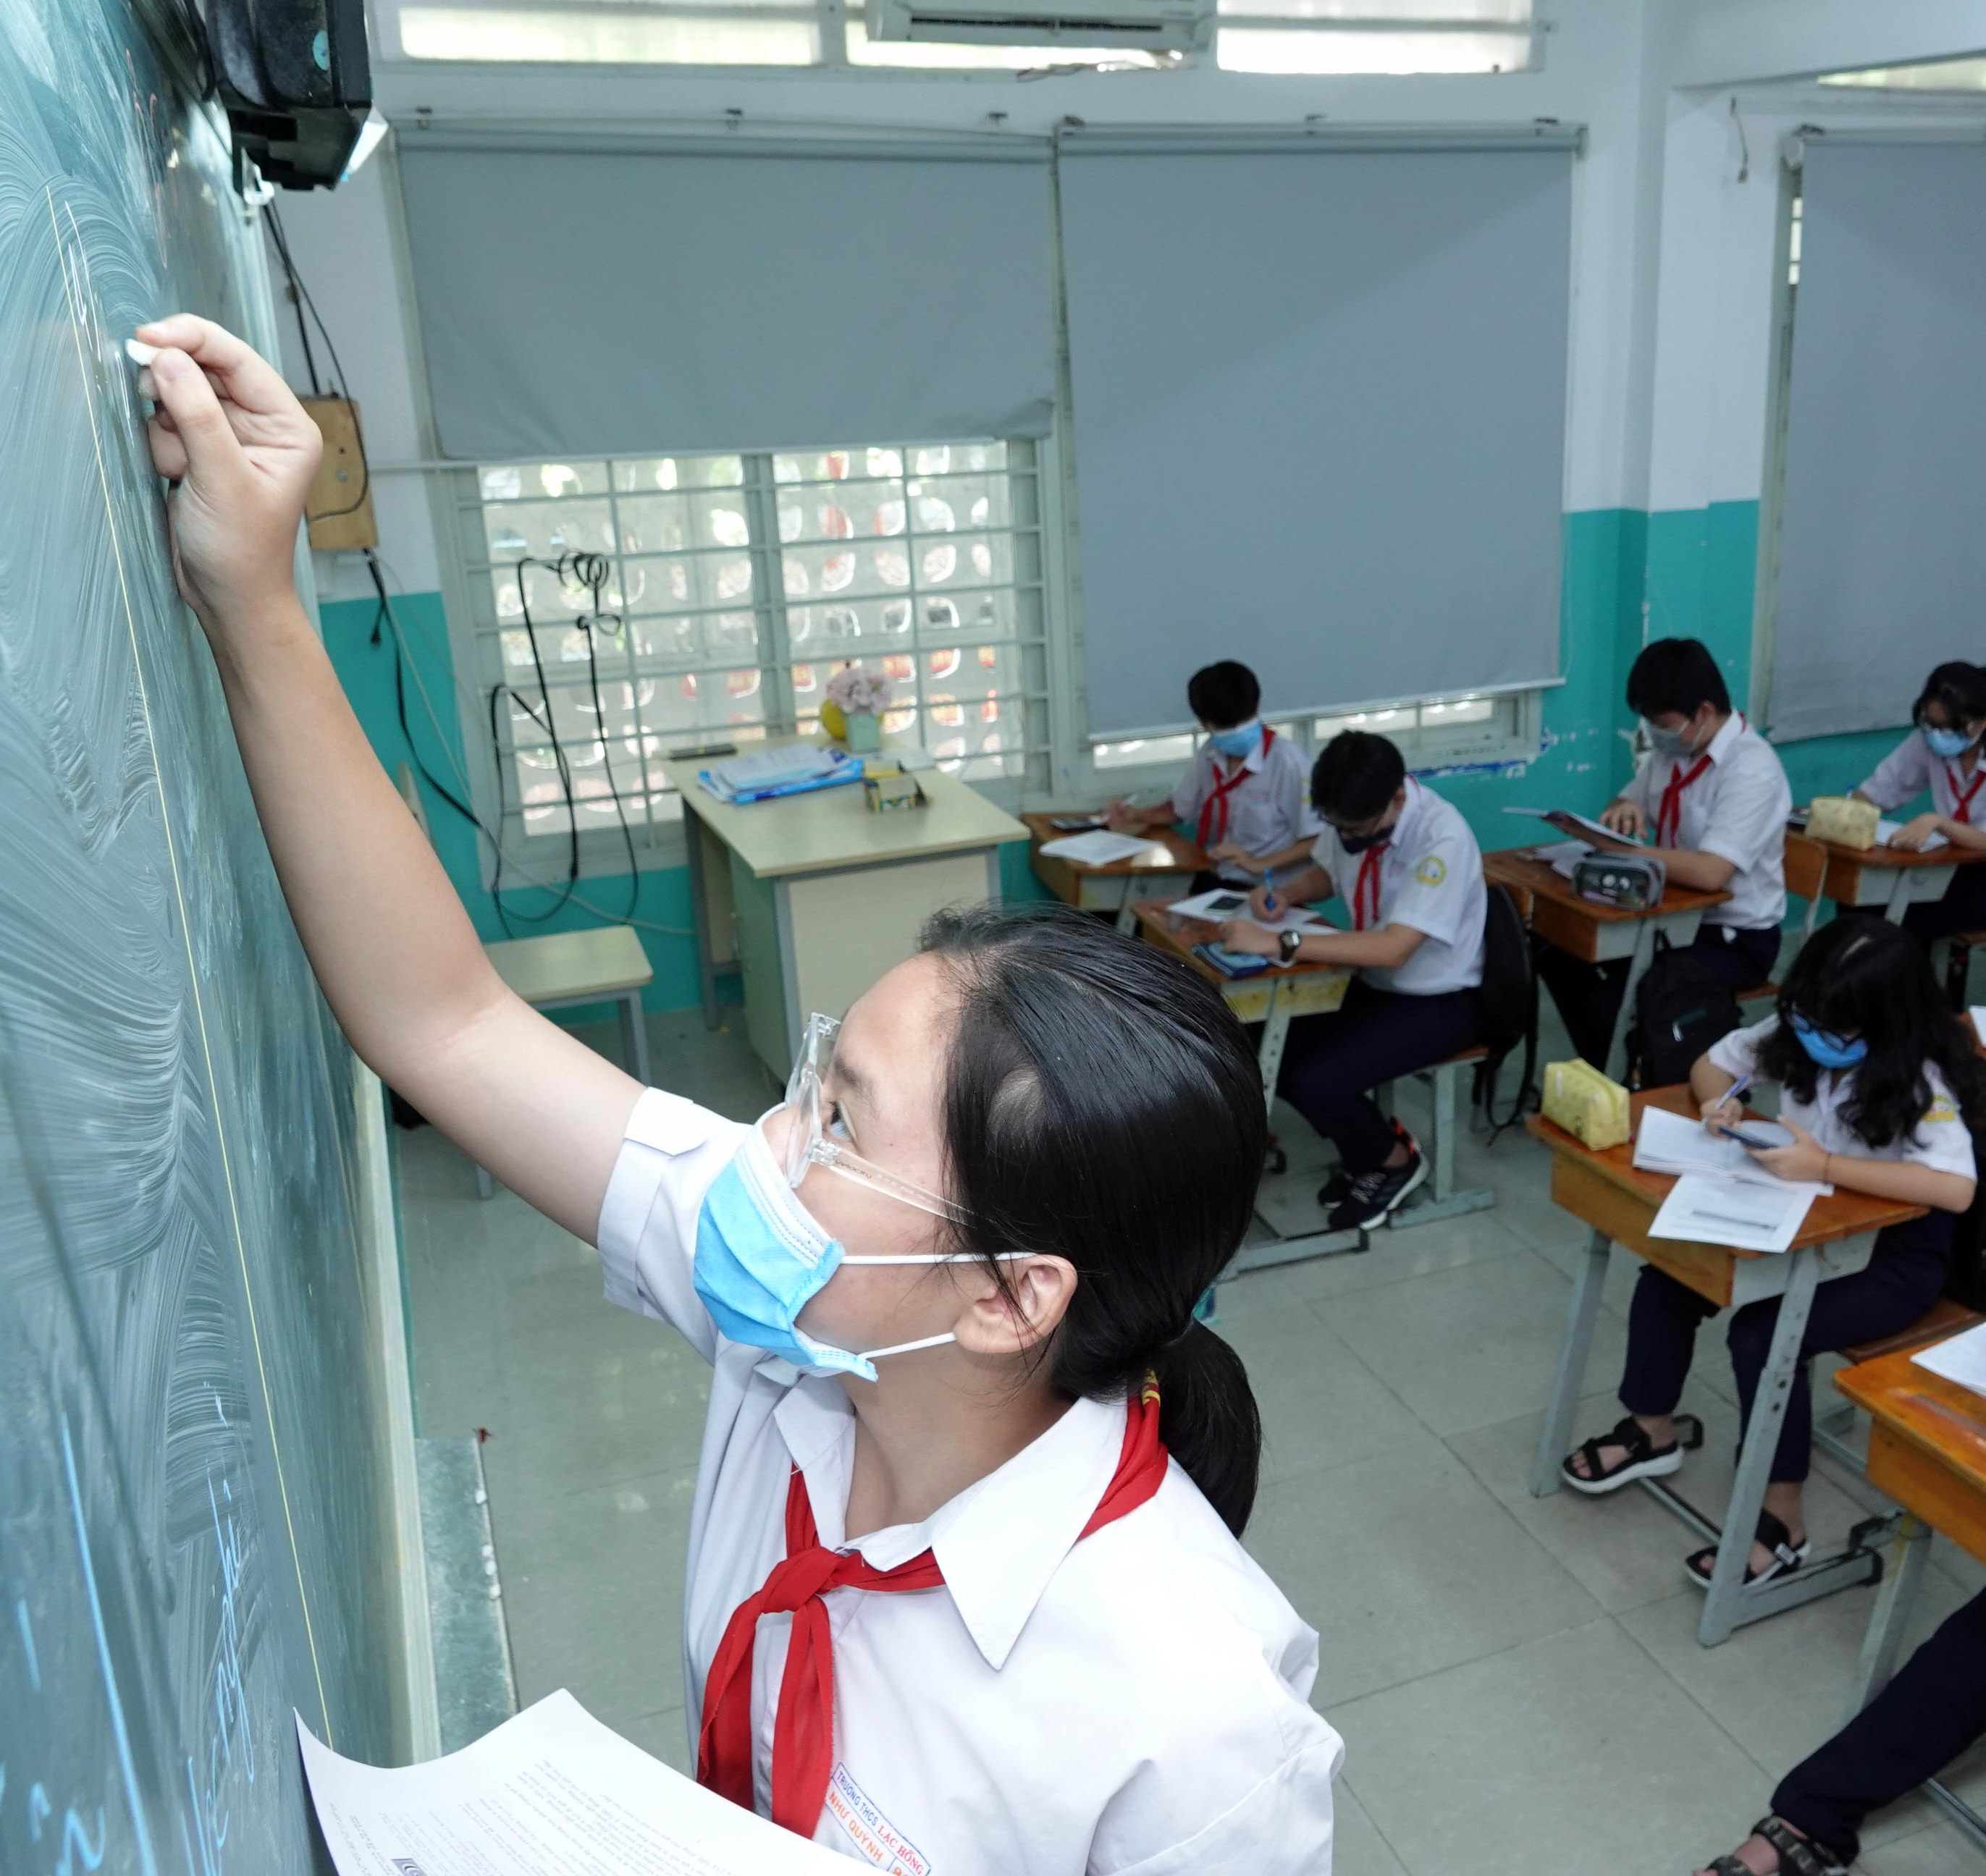
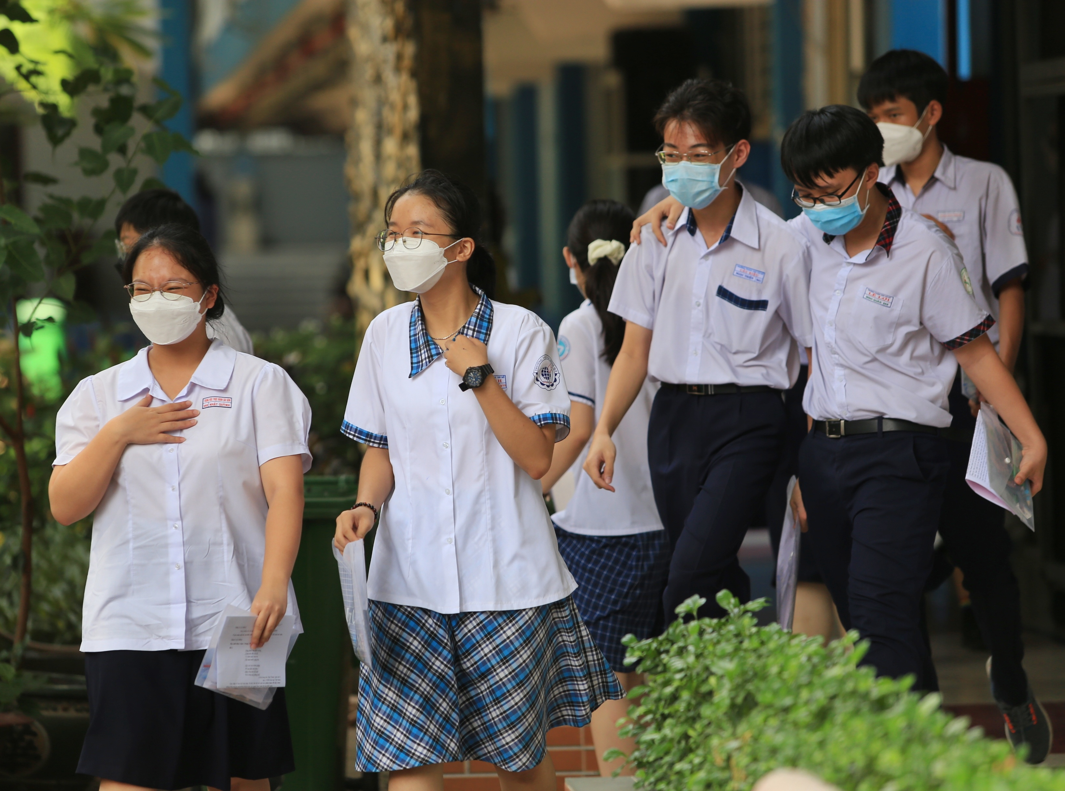
Phân luồng trong hệ thống giáo dục
Mục đích
Góp phần điều tiết cơ cấu ngành nghề của lực lượng lao động phù hợp với yêu cầu phát triển của đất nước.

Slide 9
Những thời điểm phân luồng trong hệ thống giáo dục
Đối với giáo dục phổ thông
Sau tốt nghiệp trung học cơ sở : lựa chọn môn học THPT tuỳ theo định hướng nghề nghiệp hoặc chọn chương trình đào tạo nghề nghiệp phù hợp.
Sau tốt nghiệp trung học phổ thông: tiếp tục học đại học hoặc theo các chương trình đào tạo nghề nghiệp hoặc tham gia lao động.
Mục đích
Giúp HS có hiểu biết về nghề nghiệp để có thể tự đưa ra những quyết định lựa chọn ngành, lựa chọn nghề nghiệp phù hợp.

Slide 10
Quan sát thông tin SGK tr. 12 và thực hiện yêu cầu
Sau khi tốt nghiệp trung học cơ sở, học sinh có thể học theo cấp học hoặc học trình độ đào tạo nào?
THẢO LUẬN NHÓM

Slide 11
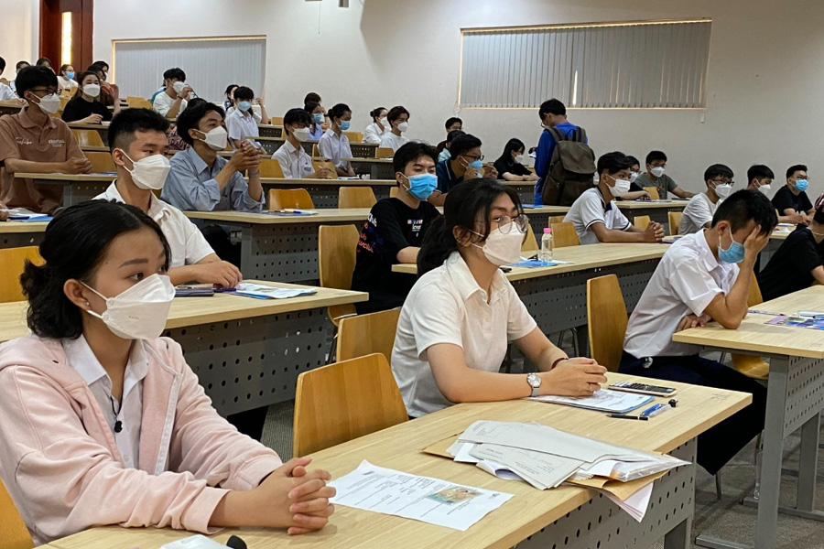
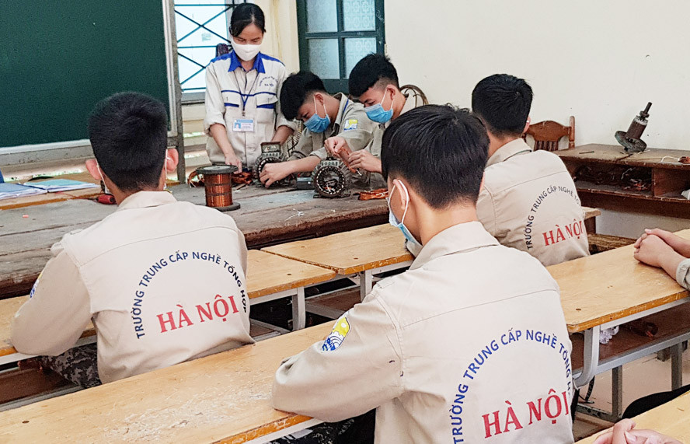
Sau khi tốt nghiệp trung học phổ thông, học sinh có thể theo học những trình độ đào tạo sau
Theo học đại học
Theo học các chương trình đào tạo nghề nghiệp

Slide 12
CƠ HỘI LỰA CHỌN NGHỀ NGHIỆP TRONG LĨNH VỰC KĨ THUẬT, CÔNG NGHỆ TRONG HỆ THỐNG GIÁO DỤC
III.

Slide 13
Quan sát thông tin SGK.13 và thực hiện yêu cầu
THẢO LUẬN NHÓM
Hãy nêu các sự lựa chọn nghề nghiệp thuộc lĩnh vực khoa học kĩ thuật ở các thời điểm phân luồng của hệ thống giáo dục.

Slide 14
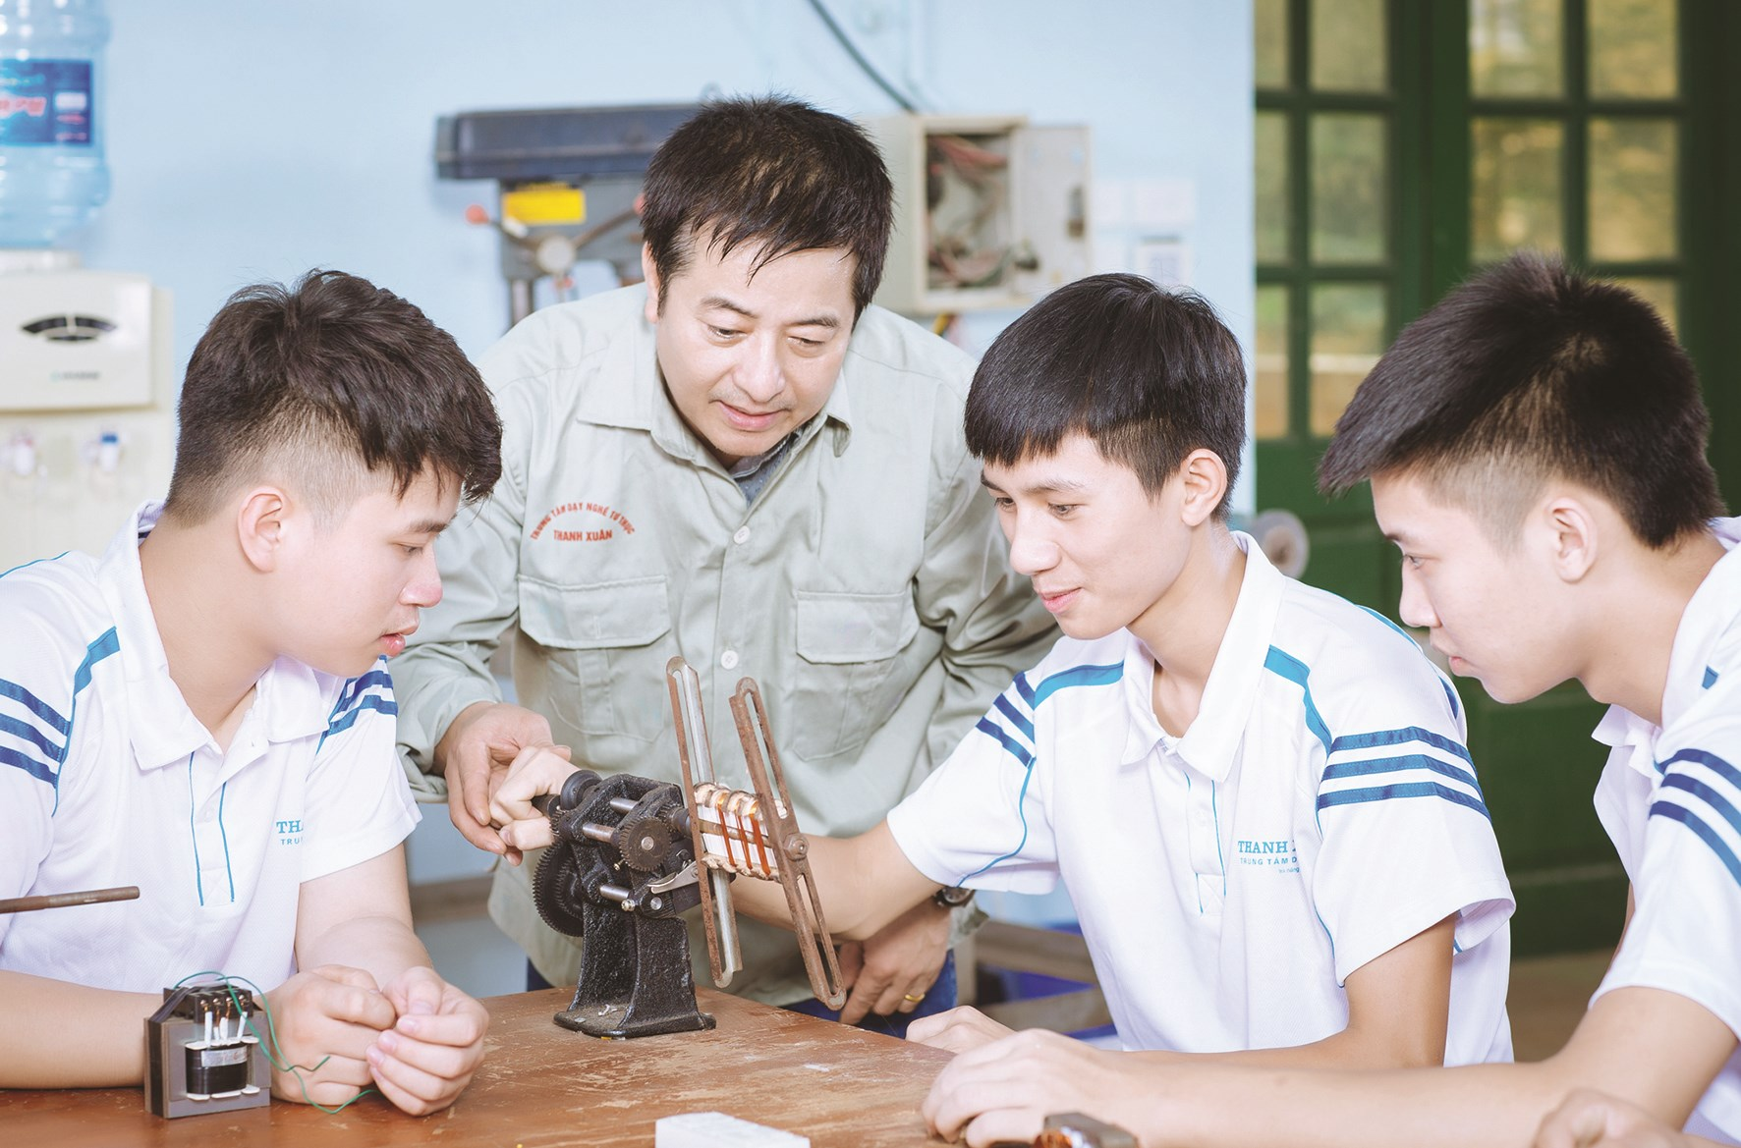
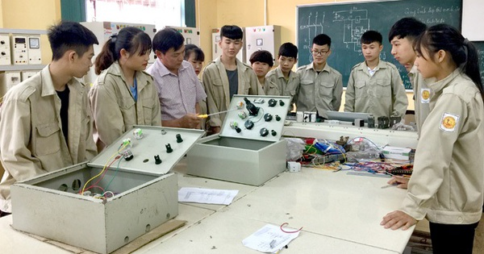

Lựa chọn nghề nghiệp thuộc lĩnh vực khoa học kĩ thuật ở các thời điểm phân luồng của hệ thống giáo dục
Sau khi tốt nghiệp THCS, có thể học
Cơ sở giáo dục nghề nghiệp
Cơ sở giáo dục thường xuyên
Vừa học chương trình THPT vừa học nghề lĩnh vực kĩ thuật, công nghệ.
Được đào tạo trình độ trung cấp về lĩnh vực kĩ thuật, công nghệ.

Slide 15
Quan sát thông tin SGK.13 và thực hiện yêu cầu
THẢO LUẬN NHÓM
Vì sao nói hiện nay học sinh phổ thông có nhiều lựa chọn nghề nghiệp kĩ thuật, công nghệ?

Slide 16
Gợi ý trả lời
Khoa học, kĩ thuật và công nghệ ngày càng phát triển, tác động mạnh mẽ đến sản xuất và đời sống.
Xã hội xuất hiện ngày càng nhiều nghề nghiệp ứng dụng kĩ thuật, công nghệ hiện đại.
Do đó, cơ hội lựa chọn nghề nghiệp trong lĩnh vực kĩ thuật, công nghệ ngày cảng tăng; học sinh phổ thông có nhiều cơ hội lựa chọn nghề nghiệp kĩ thuật, công nghệ.

Slide 17
NHỮNG HƯỚNG ĐI LIÊN QUAN TỚI NGHỀ NGHIỆP TRONG LĨNH VỰC KĨ THUẬT, CÔNG NGHỆ SAU KHI TỐT NGHIỆP TRUNG HỌC CƠ SỞ
IV.

Slide 18
Quan sát thông tin SGK tr. 14 và thực hiện yêu cầu
Hãy nêu những hướng đi liên quan tới nghề nghiệp trong lĩnh vực kĩ thuật, công nghệ sau khi tốt nghiệp trung học cơ sở.
THẢO LUẬN NHÓM

Slide 19
Lựa chọn hướng đi sau THPT
Học tiếp THPT và lựa chọn các môn lĩnh vực khoa học tự nhiên, kĩ thuật, công nghệ như: Vật lý, hoá học, sinh học, công nghệ hoặc tin học.
Theo học chương trình đào tạo trình độ trung cấp những nghề nghiệp thuộc lĩnh vực kĩ thuật, công nghệ.

Slide 20

Câu 1: Giáo dục nghề nghiệp đào tạo trình độ
A. trung cấp và cao đẳng.
A. trung cấp và cao đẳng.
C. đại học.
B. trung học phổ thông.
D. thạc sĩ và tiến sĩ.

Slide 21
Câu 2: Người có trình độ thạc sĩ có thể học tiếp lên trình độ
A. tiến sĩ.
A. tiến sĩ.
C. trung cấp.
B. đại học.
D. cao đẳng.

Slide 22
Câu 3: Người tốt nghiệp đại học có thể học tiếp lên trình độ
A. trung học phổ thông.
C. cao đẳng.
B. thạc sĩ, tiến sĩ.
B. thạc sĩ, tiến sĩ.
D. trung cấp.

Slide 23
Câu 4: Giáo dục phổ thông có mấy thời điểm phân luồng?
A. 1.
C. 4.
B. 3.
D. 2.
D. 2.

Slide 24
Câu 5: Phân luồng trong giáo dục là gì?
A. Cách tổ chức các sự kiện ngoại khóa để phát triển năng lực cá nhân.
C. Biện pháp tổ chức hoạt động giáo dục dựa trên cơ sở thực hiện hướng nghiệp.
C. Biện pháp tổ chức hoạt động giáo dục dựa trên cơ sở thực hiện hướng nghiệp.
B. Quy trình tách biệt học sinh theo khả năng học về mặt lý thuyết.
D. Phương pháp giảng dạy các môn học theo nhu cầu xã hội.

Slide 25
Câu 6: Mục đích chính của giáo dục thường xuyên là gì?
A. Đào tạo trình độ đại học.
C. Phát triển chương trình đào tạo nghề nghiệp.
B. Giảm tỉ lệ học sinh bỏ học.
D. Tạo điều kiện cho mọi người học tập ở mọi lứa tuổi.
D. Tạo điều kiện cho mọi người học tập ở mọi lứa tuổi.

Slide 26
Câu 7: Khi nào thì người học có thể chuyển đổi
từ giáo dục thường xuyên sang các phương thức khác?
A. Khi có nhu cầu và đáp ứng được các yêu cầu theo quy định.
A. Khi có nhu cầu và đáp ứng được các yêu cầu theo quy định.
C. Sau khi tốt nghiệp trung học phổ thông.
B. Chỉ khi tốt nghiệp đại học.
D. Khi đủ 18 tuổi.

Slide 27
Câu 8: Ở thời điểm nào học sinh có thể học tiếp lên trung học
phổ thông hoặc học theo chương trình đào tạo trình độ trung cấp?
A. Sau khi hoàn thành trung học cơ sở.
A. Sau khi hoàn thành trung học cơ sở.
C. Sau khi hoàn thành tiểu học.
B. Sau khi tốt nghiệp đại học.
D. Sau khi hoàn thành giáo dục mầm non.

Slide 28
Câu 9: Phân luồng trong hệ thống giáo dục có mục đích gì?
A. Giúp học sinh chọn được trường đại học phù hợp với năng lực, phù hợp với yêu cầu phát triển đất nước.
C. Tăng cường khả năng học tập của học sinh, giúp học sinh được chọn những môn mình thích học.
B. Điều tiết cơ cấu ngành nghề của lực lượng lao động phù hợp với yêu cầu phát triển đất nước.
B. Điều tiết cơ cấu ngành nghề của lực lượng lao động phù hợp với yêu cầu phát triển đất nước.
D. Tạo điều kiện cho học sinh nghỉ học sớm và tham gia lao động, phù hợp với yêu cầu phát triển đất nước.

Slide 29
Câu 10: Phân luồng trong nhà trường nhằm mục đích gì?
A. Hiểu về chương trình đào tạo sau đại học.
C. Phát triển các kỹ năng làm việc nhóm.
B. Phát triển các kỹ năng phát triển bản thân.
D. Giúp học sinh có hiểu biết về bản thân và nghề nghiệp.
D. Giúp học sinh có hiểu biết về bản thân và nghề nghiệp.

Slide 30


LUYỆN TẬP
Câu 1: Trong cơ cấu hệ thống giáo dục Việt Nam, cơ hội lựa chọn nghề nghiệp kĩ thuật, công nghệ của người học bắt đầu có ở cấp học trung học cơ sở (THCS).
Câu 2: Nếu chọn nghề nghiệp trong lĩnh vực kĩ thuật, công nghệ, học sinh trung học phổ thông nên chọn những môn học lựa chọn như: công nghệ, vật lí, hóa học, tin học.

Slide 31

VẬN DỤNG
Tìm hiểu về các môn học có trong chương trình giáo dục THPT và dự kiến 4 môn học lựa chọn có liên quan đến kĩ thuật, công nghệ. Trao đổi với thầy cô, bạn bè dự định của mình.

Slide 32


HƯỚNG DẪN VỀ NHÀ
- Ôn lại kiến thức đã học.
- Đọc và tìm hiểu trước nội dung kiến thức Bài 3 – Thị trường lao động kĩ thuật, công nghệ tại Việt Nam.

